Slide 1

LECCIÓN 2
Historia y Evolución del
Vibe Coding
Del Código Manual a la IA Generativa
1940 - 2026
Evolución Completa
Contexto Histórico

Slide 2
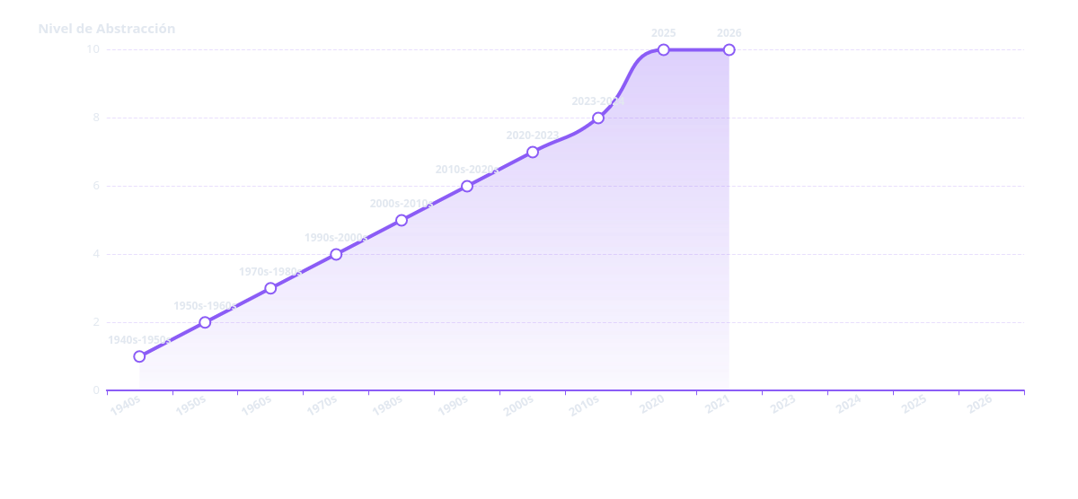
EVOLUCIÓN TECNOLÓGICA
La Evolución de la Programación: Línea de Tiempo

Slide 3
ANTECEDENTES
Precursores del Vibe Coding
IDEs Inteligentes
Generadores de Código
IntelliSense, autocompletado, refactoring automático. Primer paso hacia asistencia de IA.
Scaffolding tools, boilerplate generators, code snippets. Automatización de código repetitivo.
Ejemplos: Visual Studio, IntelliJ, Eclipse
Ejemplos: Yeoman, create-react-app, Rails generators
Low-code/No-code
Asistentes de Código
Plataformas visuales para crear apps sin código. Democratización del desarrollo.
IA que sugiere código en tiempo real. Primer contacto con IA generativa en IDEs.
Ejemplos: Bubble, Webflow, OutSystems, Adalo
Ejemplos: GitHub Copilot, TabNine, Kite
Chatbots de Programación
Conversación con IA para generar código. Predecesor directo del vibe coding.
Progresión Natural
Ejemplos: ChatGPT, Claude, Bard para código
Cada paso representó un nivel de abstracción mayor, acercándonos al vibe coding.

Slide 4
REVOLUCIÓN TECNOLÓGICA
El Punto de Inflexión: LLMs y el Código
2020
GPT-3
2024
Claude 3.5 Sonnet
Primeros experimentos con generación de código. Capacidad básica pero prometedora.
Excelencia en generación de código. Capacidad de seguir instrucciones complejas, multi-file.
Impacto: Demostró que los LLMs podían entender código
Impacto: Calidad de código cercana a humana
2021
Codex
2025
Claude Opus 4
Modelo especializado en código de OpenAI. Base de GitHub Copilot. Capacidad significativamente mejorada.
Razonamiento complejo y multi-file. Capacidad de planificación, arquitectura y implementación completa.
Impacto: IA especializada en programación
Impacto: El catalizador del vibe coding profesional
2023
GPT-4
Capacidad de razonamiento arquitectónico. Entiende contexto complejo, puede diseñar sistemas.
El Catalizador
Impacto: Razonamiento a nivel de arquitectura
La capacidad de los LLMs para entender lenguaje natural Y código fue el catalizador del vibe coding.

Slide 5
MOMENTO CLAVE
Febrero 2025: El Nacimiento Oficial
El Tweet que lo Cambió Todo
Reacción Inmediata
Andrej Karpathy, X (Twitter), Febrero 2025
Viral en horas
Miles de retweets y likes en Twitter/X
"Hay un nuevo tipo de programación que llamo 'vibe coding', donde te entregas totalmente a las vibras, abrazas los exponenciales y olvidas que el código incluso existe."
Cobertura mediática
TechCrunch, Wired, The Verge
Debates masivos
Hacker News, Reddit, foros de devs
Inspiración
Intención Original
Contexto
Nuevas herramientas y startups
Describir un estilo casual y exploratorio, no una metodología profesional.
Experimentaba con Claude 3.5 Sonnet y otros modelos de IA.
Su Workflow Original
¿Por qué Resonó Tanto?
1
Pedir a la IA
Describir lo que quería en lenguaje natural
Capturó un momento cultural en la programación. La IA ya era capaz, solo faltaba el nombre y la mentalidad.
2
Aceptar sin leer
Aceptar el código generado sin revisar completamente
3
Ejecutar y observar
Correr el código y ver qué pasaba
4
Pegar errores
Copiar mensajes de error para correcciones

Slide 6
EXPANSIÓN
2025: Año de la Explosión
Lanzamiento de Herramientas
Reconocimiento Cultural
El Gran Debate
Surgen herramientas especializadas para vibe coding:
El término se consolida en la cultura popular:
Discusión intensa en la comunidad:
Collins Dictionary: "Vibe coding" nombrada Palabra del Año 2025
¿Es programación real? Puristas vs pragmáticos
Cursor: IDE con IA integrada
Windsurf: Agentic IDE
¿Calidad del código? Velocidad vs mantenibilidad
Medios tradicionales: NYT, BBC, The Guardian cubren el fenómeno
Replit Agent: Cloud IDE + IA
¿Futuro del trabajo? ¿Reemplazará desarrolladores?
Lovable: Prompt-to-app
Cultura dev: Memes, debates, comunidades dedicadas
Primeros Estudios
Adopción Empresarial
Comunidades
Investigación académica empieza a documentar el fenómeno:
Empresas empiezan a adoptar formalmente:
Ecosistema de comunidades y educación:
Políticas formales sobre vibe coding
Cursos y bootcamps dedicados
Estudios de productividad con IA
Presupuestos para herramientas de IA
Comunidades en Discord, Reddit
Análisis de calidad de código generado
Training para equipos de desarrollo
YouTubers y streamers especializados
Impacto en equipos de desarrollo

Slide 7
PROFESIONALIZACIÓN
2026: Maduración y Profesionalización
Workflows Estructurados
Spec-Driven Development
Desarrollo de metodologías formales:
Evolución profesional del vibe coding:
Ciclos de desarrollo definidos
Primero se escribe una especificación, luego un plan de implementación, después se definen tareas, y finalmente la IA ejecuta cada tarea de forma controlada.
Mejores prácticas documentadas
Plantillas y checklists
Diferenciación
CI/CD Integration
Dos enfoques claros:
Integración en pipelines:
Automated testing
Casual: Prototipos rápidos, experimentación
Security scanning
Profesional: Producción, testing, seguridad
Quality gates
Seguridad y Revisión
Herramientas especializadas:
Mercado Maduro
Scanning de vulnerabilidades
$8.5 billones de mercado global. 92% de adopción. El vibe coding es ahora una metodología profesional.
Code review asistido por IA
Auditoría automática

Slide 8
PERSPECTIVA HISTÓRICA
Paralelos Históricos: Revoluciones Tecnológicas
Imprenta de Gutenberg
Revolución Industrial
Computadora Personal
1440
1760-1840
1970s-1980s
Democratización del conocimiento escrito. Antes: manuscritos exclusivos de monjes. Después: libros accesibles.
Automatización de la manufactura. Antes: producción artesanal. Después: fábricas y producción masiva.
Computación para las masas. Antes: mainframes exclusivos de corporaciones. Después: PC en cada hogar.
Paralelo: Automatización de la escritura de código
Paralelo: Desarrollo de software para todos
Paralelo: Democratización del desarrollo de software
Internet
Móviles
1990s
2000s-2010s
Patrón Común
Democratización de la información. Antes: información controlada por medios tradicionales. Después: acceso universal.
Computación ubicua. Antes: computación en escritorio. Después: computación en el bolsillo, apps para todo.
En cada caso: tecnología eliminó barreras, hubo resistencia inicial, eventualmente se convirtió en estándar.
Paralelo: Creación de software en cualquier lugar
Paralelo: Acceso universal a la creación de software

Slide 9
DISCUSIÓN
El Debate: ¿Vibe Coding es 'Programación Real'?
A Favor
En Contra
Aumenta productividad 3-5x
Genera deuda técnica
Prototipado ultra-rápido, más tiempo para lógica de negocio
Código rápido pero potencialmente inmantenible
Democratiza el desarrollo
Riesgos de seguridad
Más personas pueden crear software, no solo ingenieros
45% de código IA tiene vulnerabilidades si no se revisa
Enfoque en lógica de negocio
Dependencia de la IA
Menos tiempo en sintaxis, más en resolver problemas
Pérdida de habilidades fundamentales de programación
Reduce barreras de entrada
Requiere entendimiento subyacente
No se necesita años de experiencia para crear apps
Sin conocimiento base, es difícil evaluar calidad
La verdad: Es una evolución, no un reemplazo. El mejor enfoque es híbrido: vibe coding para velocidad + ingeniería tradicional para calidad.

Slide 10

LECCIÓN 2: CONCLUSIONES CLAVE
Evolución, no Revolución Repentina
Resultado Natural
No Surgió de la Nada
El vibe coding es el resultado natural de décadas de abstracción en programación.
Es la culminación de LLMs + IDEs inteligentes + cultura de desarrollo.
Cronología Clara
Debate Histórico
2025 fue el año de la adopción, 2026 el de la maduración profesional.
El debate sobre si es "programación real" es similar a debates históricos sobre otras tecnologías.
Lo importante no es el nombre, sino los resultados que produce

